Slide 1
Deutschland
Von Tanija Tschuwik

Slide 2
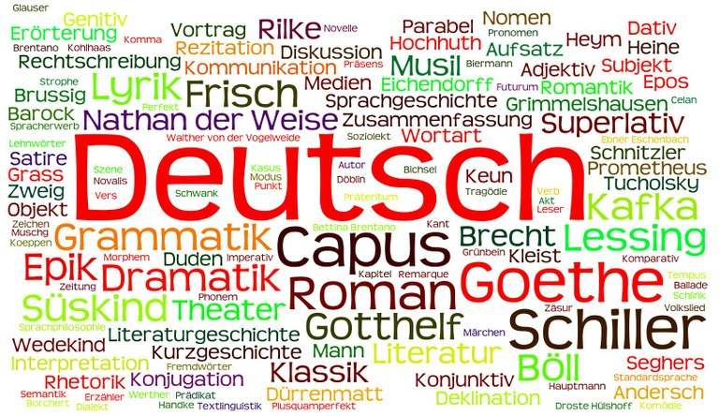
Deutsch ist die Muttersprache Deutschlands .

Slide 3
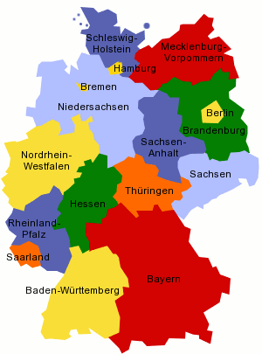
Deutschland besteht aus 16 Bundesländer.

Slide 4
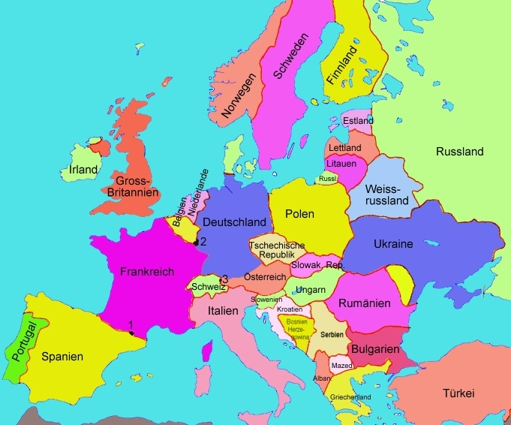
Es grenzt an 9 Staaten.

Slide 5
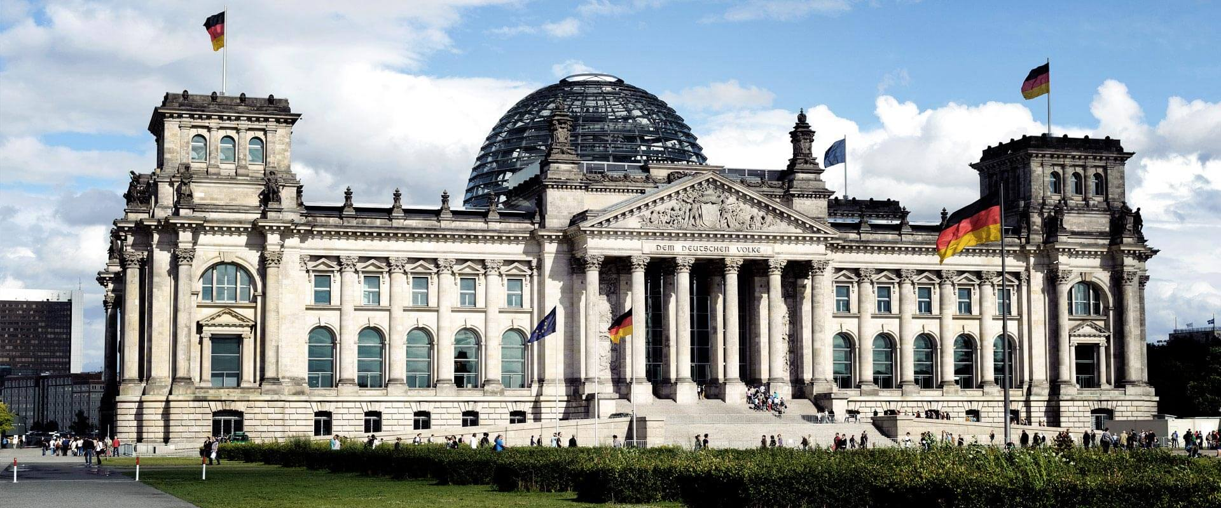
Die Hauptstadt Deutschlands ist Berlin.

Slide 6
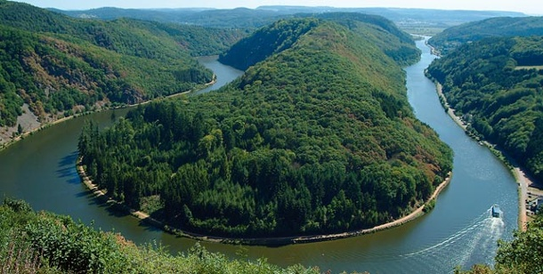
In Deutschland sind viele große Flüsse .

Slide 7


